Slide 1






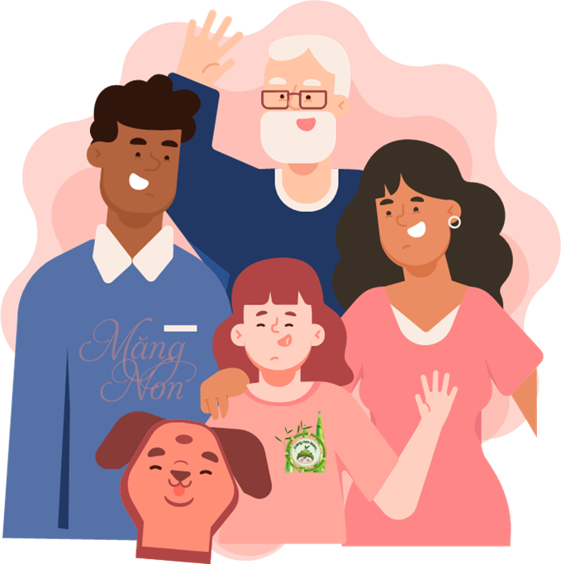
Chủ đề:
Chủ đề:
(Tiết 2)

Slide 2





Slide 3








Trò chơi
Notes:
Hướng dẫn: Nhấn vào lần lượt từng cây cỏ để đến câu hỏi. Kết thúc nhấn Cỏ chăm chỉ để end game.

Slide 4
Ai là người đến lớp
Chăm chỉ sớm chiều
Dạy bảo mọi điều
Cho con khôn lớn?
CÔ GIÁO
BÁC SĨ
NÔNG DÂN
Notes:
Nhấn vào hình cỏ 4 lá để quay về màn hình chính.

Slide 5
Ai người đo vải
Rồi lại cắt may
Áo quần mới, đẹp
Nhờ bàn tay ai?
CA SĨ
THỢ MAY
CÔNG NHÂN

Slide 6
Ai mặc áo trắng
Có chữ thập xinh
Tiêm thuốc chúng mình
Sẽ mau lành bệnh?
GIÁO VIÊN
CÔNG AN
Y TÁ

Slide 7
Mặc áo máu lửa
Kêu vang trên đường
Khẩn trương dũng cảm
Coi thường hiểm nguy?
LÍNH CỨU HỎA
BỘ ĐỘI
CÔNG AN

Slide 8

Chủ đề:
Chủ đề:
(Tiết 2)

Slide 9

Kiến thức
- Đặt được câu hỏi để tìm hiểu thông tin về tên công việc, nghề nghiệp của những người lớn trong gia đình.
- Nêu được ý nghĩa của những công việc, nghề nghiệp đó đối với gia đình và xã hội.
- Thu thập và nói được một số thông tin về những công việc, nghề có thu nhập; những công việc tình nguyện không nhận lương.
- Chia sẻ được với các bạn, người thân về công việc, nghề nghiệp yêu thích sau này.
Năng lực
- Năng lực giao tiếp, hợp tác: Trao đổi, thảo luận để thực hiện các nhiệm vụ học tập.
- Năng lực giải quyết vấn đề và sáng tạo: Sử dụng các kiến thức đã học ứng dụng vào thực tế.
Phẩm chất: Bồi dưỡng đức tính chăm chỉ, trách nhiệm.

Slide 10


Slide 11

- Em hãy kể tên những công việc, nghề nghiệp tình nguyện nào không nhận lương.
- Những từ ngữ nào cho em biết đó là công việc tình nguyện không nhận lương?

Slide 12

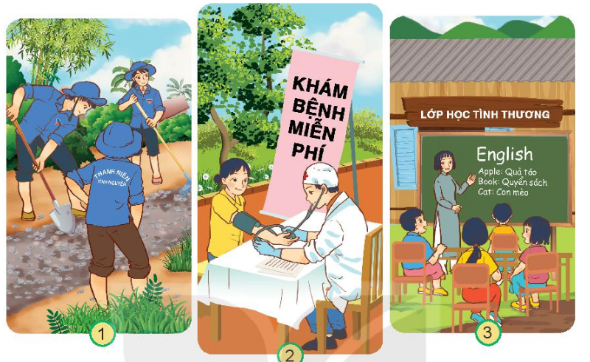
- Những từ ngữ nào cho biết đây là những công việc không nhận lương?
- Em hãy kể tên những công việc, nghề nghiệp ở trong các tranh sau:
- Những công việc này có ý nghĩa như thế nào với xã hội?
Thanh niên tình nguyện
Khám bệnh miễn phí
Dạy học
miễn phí

Slide 13



Những người làm công việc trên đều không nhận lương. Trong xã hội còn có rất nhiều công việc không nhận lương khác, không mang lại thu nhập cho bản thân nhưng mang lại lợi ích tốt đẹp cho cộng đồng và xã hội.

Slide 14


Slide 15


- Kể thêm những công việc tình nguyện không nhận lương khác.
- Em và người thân trong gia đình đã từng tham gia công việc tình nguyện nào? Công việc đó mang lại lợi ích gì?
Thảo luận nhóm 4

Slide 16
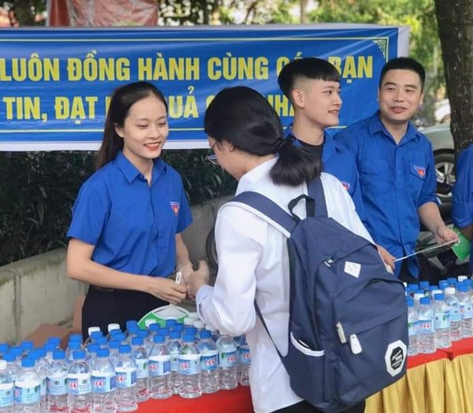
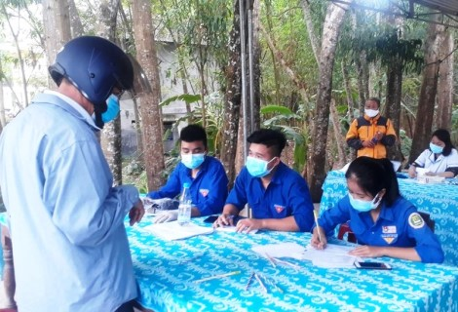
Tiếp sức mùa thi
Trực chốt kiểm dịch

Slide 17
Có nhiều việc tình nguyện mang lại lợi ích cho mọi người xung quanh, cho cộng đồng mà chúng ta có thể làm được. Tùy theo sức mình, các em hãy luôn có ý thức giúp đỡ người khác là một việc tốt, đáng được trân trọng.

Slide 18


Slide 19

Em hãy chia sẻ với bạn: Lớn lên, em thích làm nghề gì? Vì sao em muốn làm nghề đó?

Slide 20
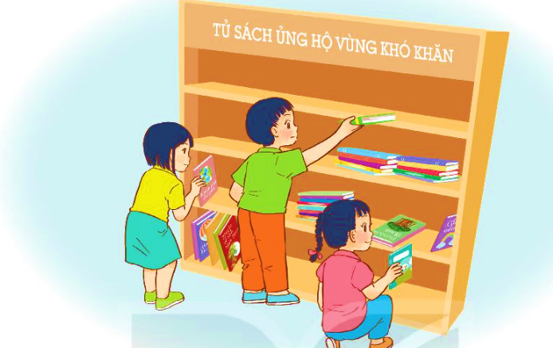
Cùng bạn xây dựng và thực hiện kế hoạch “Tủ sách ủng hộ vùng khó khăn? Vì sao em muốn thực hiện kế hoạch đó?”

Slide 21

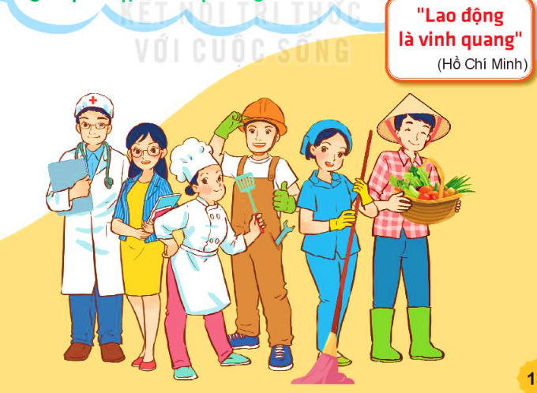
Nghề nghiệp tạo ra thu nhập để đảm bảo cuộc sống và của cải, vật chất cho gia đình và xã hội. Có nhiều công việc tình nguyện không nhận lương mang đến giá trị tốt đẹp cho cuộc sống.

Slide 22



